Slide 1
Бот Discord «Music-bot»
Автор:
Мамаев Михаил Вячеславович,
ученик 10 класса МБОУ "Лицей" г.Новомосковска Тульской обл.,
ученик дистанционной группы Яндекс.Лицей на площадке ГБОУ Школа №1080 г.Москвы
Руководитель:
Киселева Елена Юрьевна,
Учитель информатики ГБОУ Школа №1080 г.Москвы

Slide 2
Бот Discord «Music-bot»
Цель: написать собственную компьютерную реализацию
чат-бота «Music-bot» на языке программирования Python
с использованием библиотеки Discord.py и приложения ffmpeg.
Задачи:
1. Придумать как будет работать бот
2. Продумать основные блоки приложения
3. Написать код
4. Подготовить текстовый документ с описанием проекта и презентацию
5. Представить проект научной общественности.

Slide 3
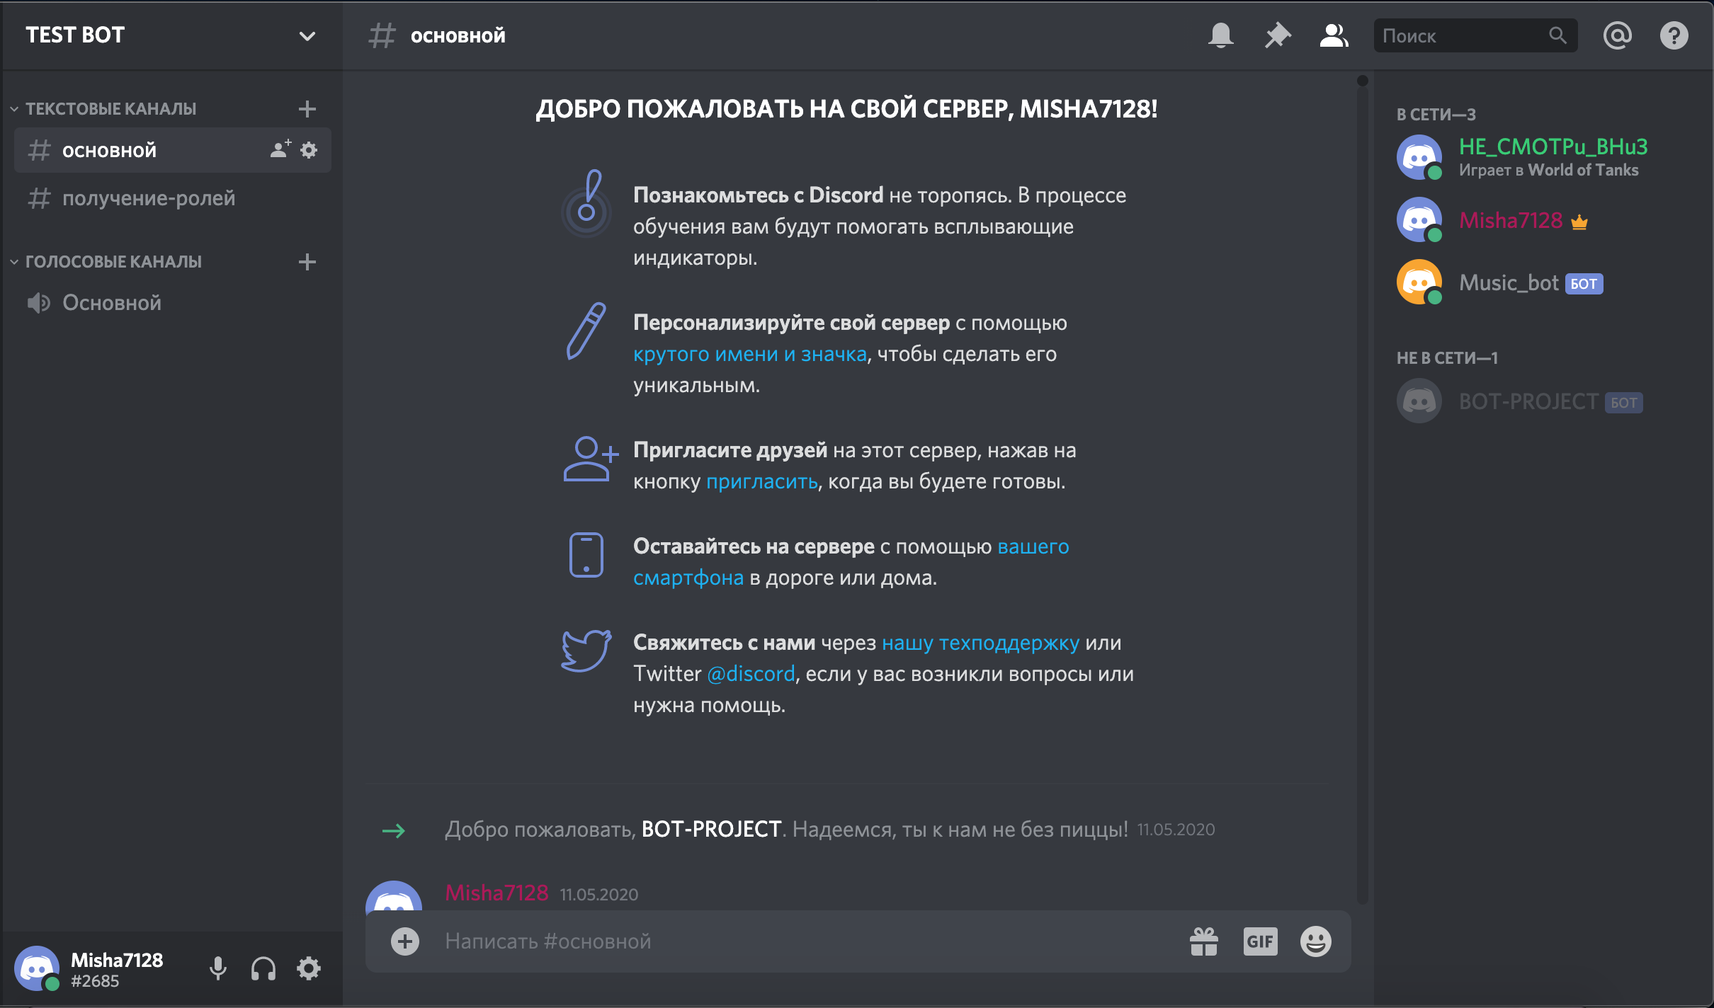
Бот Discord «Music-bot»
Создание сервера для тестирования бота

Slide 4
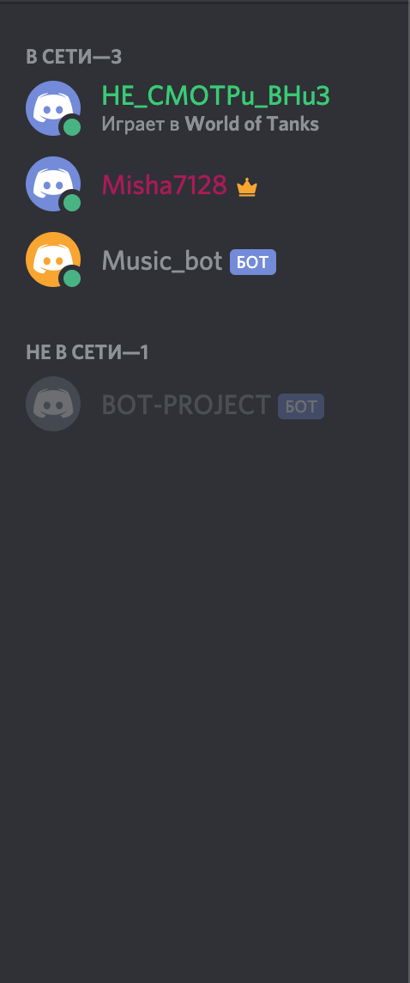
Компьютерная игра «Быки и коровы»
Люди на сервере
Файлы игры вы можете скачать по ссылке: https://github.com/Misha7128/WEB_Project

Slide 5
Компьютерная игра «Быки и коровы»
Технологические решения, используемые при создании игры
Библиотеки языка Python: discord, youtube_dl, os.
Объекты: on_ready, join, leave, play.
Методы runSize2, runSize3, runSize4, runSizeOther, set_value и т.д. - для взаимодействия игрока с игрой.

Slide 6
Компьютерная игра «Быки и коровы»
Список использованных источников и литературы
1. Материалы Яндекс.Лицея,
2. https://pythonworld.ru
3. https://habr.com/ru/
4. https://python-scripts.com
Михаил Вячеславович Мамаев.
mic.mamaev@yandex.ru

